Slide 1
UBND QUẬN LONG BIÊN
TRƯỜNG MẦM NON ĐỨC GIANG
LĨNH VỰC PHÁT TRIỂN NHẬN THỨC
Đề tài: Nhận biết hình tròn
Lứa tuổi: 24 – 36 tháng
Giáo viên: Nguyễn Thị Thu
Năm học: 2021 - 2022

Slide 2
MỤC ĐÍCH – YÊU CẦU
1.Kiến thức:
-Trẻ nhận biết và gọi đúng tên hình ròn.
- Bước đầu trẻ phân biệt hình tròn với hình khác.
2. Kỹ năng:
- Rèn trẻ chọn đúng hình tròn.
- Trẻ phân biệt hình tròn với hình vuông.
- Rèn luyện kĩ năng tri giác, quan sát bằng mắt.
3. Thái độ:
- Trẻ hứng thú tham gia hoạt động

Slide 3
Cô và trẻ cùng hát bài hát: Hình học vui nhộn

Slide 4
Các con vừa được nghe bài hát gì?
Bài hát: Hình học vui nhộn

Slide 5
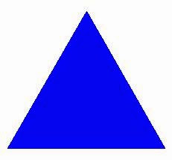
Trong bài hát có nhắc đến hình gì nhỉ?

